Slide 1




Фізика
9
Термоядерні реакції.
Зорі як природні термоядерні реактори

Slide 2
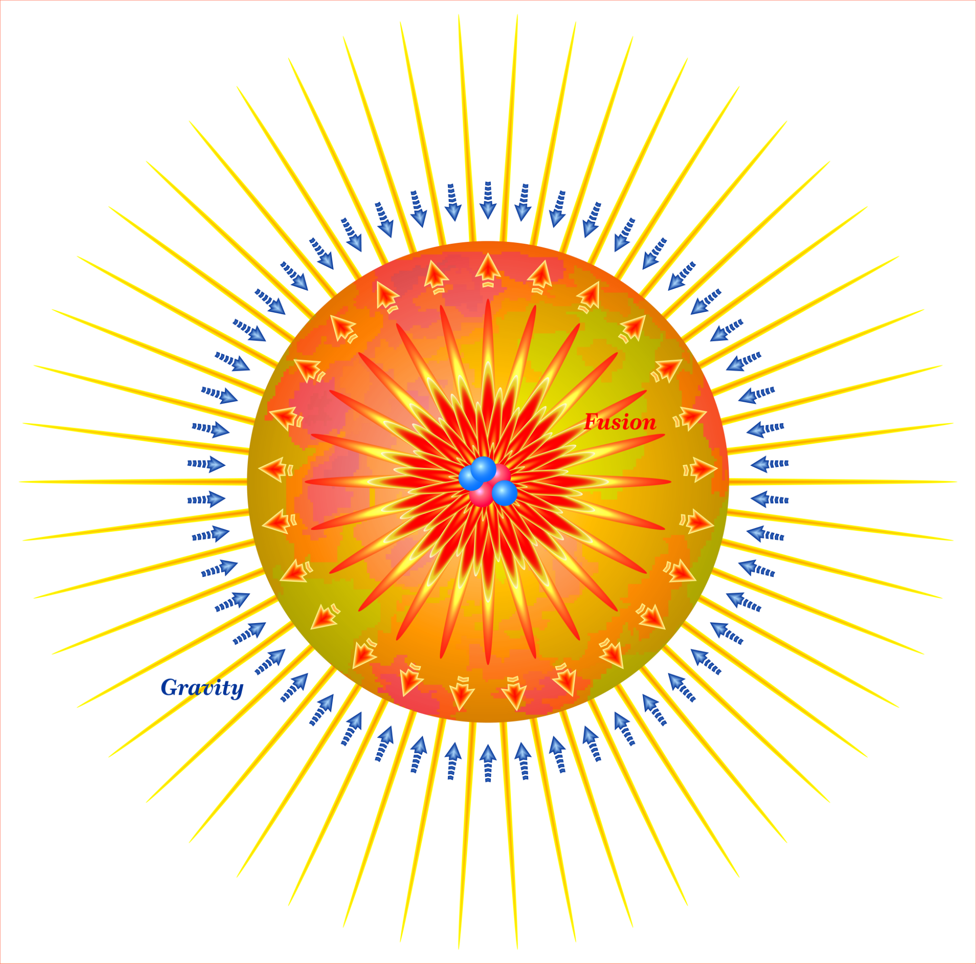


Пофантазуймо
Як зміниться світ, якщо людство стане спроможним використовувати термоядерну енергію?
Фізика. 9 клас
‹#›

Slide 3
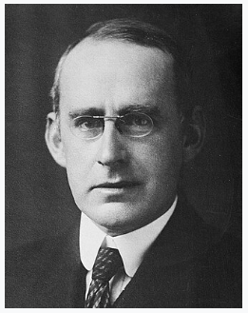
Слово науковцям
«Зірки черпають свою енергію з процесів, що перетворюють водень на гелій. Якщо людство навчиться використовувати цей процес, воно отримає практично невичерпне джерело енергії.»
Артур Еддінгтон (1920 р.)
Ця думка фактично передбачила ідею термоядерного синтезу як майбутнього джерела енергії задовго до того, як такі технології стали предметом експериментальних досліджень.
Артур Стенлі Еддінгтон (1882–1944 рр.) —
англійський астрофізик
Фізика. 9 клас
‹#›

Slide 4
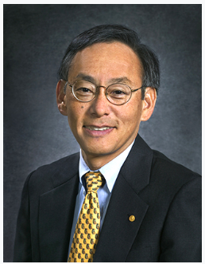
Слово науковцям
«Термоядерний синтез — це одне
з найскладніших науково-інженерних завдань, які колись ставило перед собою людство.»
Стівен Чу
Ця думка відображає складність досліджень
у галузі термоядерного синтезу: потрібно одночасно контролювати надвисокі температури, плазму
та стабільність реакції, і навіть за значного
прогресу до промислового використання ще залишається довгий шлях.
Стівен Чу (1948 р.) —
американський фізик-експериментатор; лауреат Нобелівської премії із фізики
Фізика. 9 клас
‹#›

Slide 5



Слово науковцям
«Термоядерна енергія — це енергія майбутнього… і вона завжди такою залишатиметься.»
Популярний у науковому
середовищі жарт
Цей жарт широко використовується серед фізиків, щоб підкреслити складність (майже неможливість) створити керовану ланцюгову термоядерну реакцію.
А якою є ваша думка щодо реальності використання термоядерної енергії в найближчому майбутньому?
Фізика. 9 клас
‹#›

Slide 6

Урок 83
Термоядерні реакції.
Зорі як природні
термоядерні реактори
Фізика. 9 клас
‹#›

Slide 7

Ядерні реакції
Унаслідок поділу важких ядер утворюються елементи середньої частини Періодичної системи хімічних елементів і виділяється енергія. Цю енергію називають ядерною, адже вона «схована» в ядрі атома.
Якби нам спало на думку знову з’єднати уламки поділу,
то необхідно було б витратити ту саму енергію.
Згадайте, на якому фундаментальному законі фізики ґрунтується останнє твердження.
А от якщо взяти ядра ізотопів легких елементів, наприклад ядра
дейтерію і тритію, то внаслідок їх з’єднання енергія виділятиметься.
Ця властивість пояснюється різною питомою енергією зв’язку атомних
ядер, про яку ви дізнаєтеся, вивчаючи фізику в старшій школі.
Фізика. 9 клас
‹#›

Slide 8

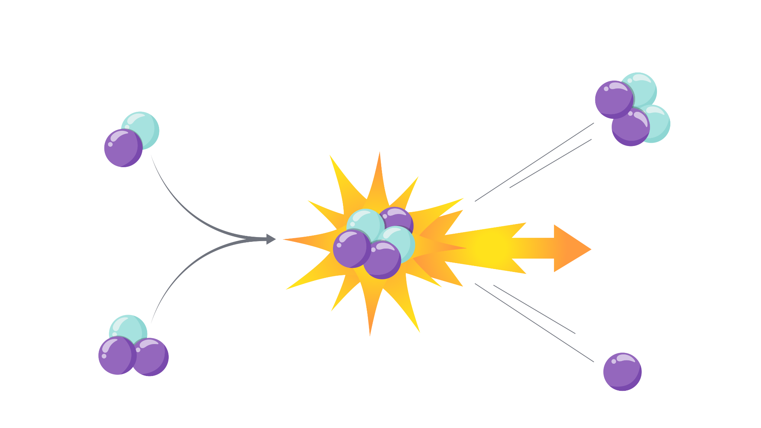
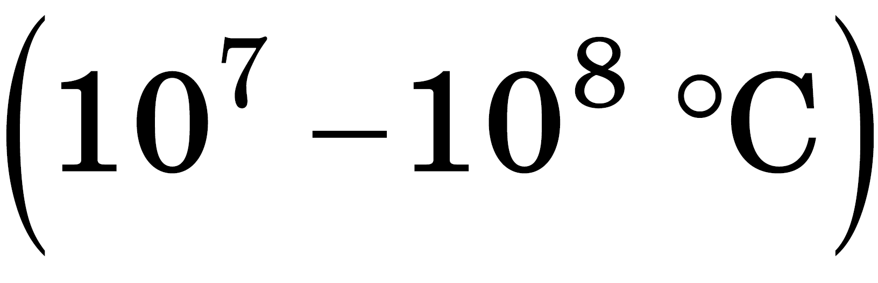
Термоядерні реакції
Термоядерна реакція — різновид ядерної реакції, під час якої легкі атомні ядра об’єднуються в більш важкі під дією кінетичної енергії теплового руху ядер.
Термоядерна реакція — це реакція синтезу (злиття) легких атомних ядер у важчі, яка відбувається за дуже високих температурах
і супроводжується виділенням величезної кількості енергії.
Фізика. 9 клас
‹#›

Slide 9
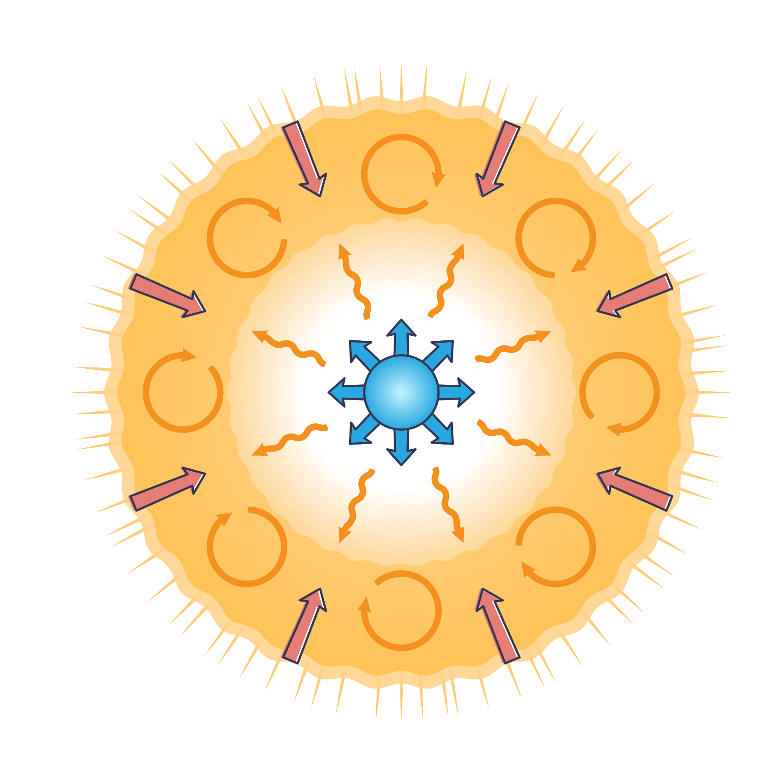
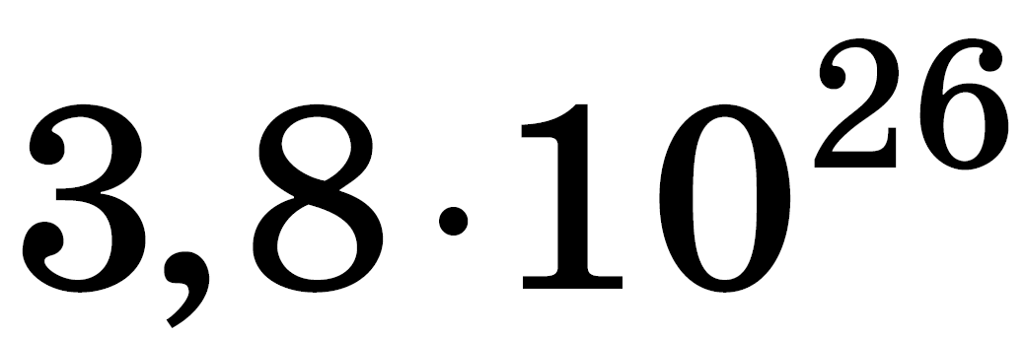

Термоядерні реакції
У природі термоядерні реакції відбуваються в надрах зір, де ізотопи водню перетворюються на гелій.
Наприклад, завдяки термоядерним реакціям, що відбуваються в надрах Сонця, воно щосекунди випромінює в космічний простір 3,8 · 102 Дж енергії.
Фізика. 9 клас
‹#›

Slide 10
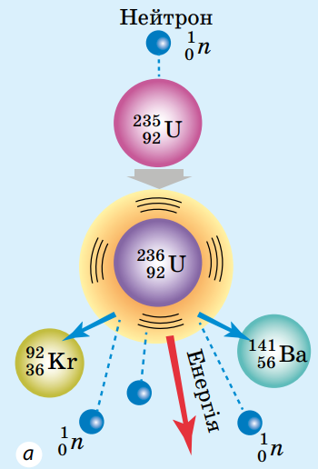
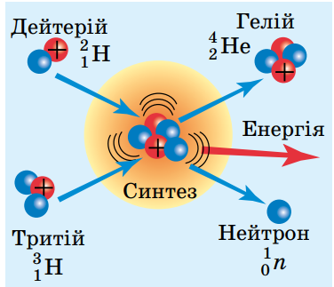

Поміркуймо
Чим відрізняються термоядерні реакції
від інших ядерних реакцій?
Що спільного між реакцією поділу важких ядер і реакцією термоядерного синтезу?
Чому реакція синтезу легких
ядер відбувається тільки
за дуже високої температури?
Фізика. 9 клас
‹#›

Slide 11
Перевірмо себе
Термоядерні реакції від інших ядерних реакцій відрізняються:
  напрямком процесу: під час поділу ядра розщеплюються на менші частини, а при синтезі легкі ядра зливаються в одне важче ядро;
  умовами проведення: синтез потребує надвисоких температур.
Спільним для поділу важких ядер і термоядерного синтезу є те, що обидві реакції супроводжуються виділенням енергії.
Висока температура надає ядрам достатню кінетичну енергію, щоб подолати кулонівське відштовхування. Лише зблизившись на дуже коротку відстань, де починають діяти ядерні сили притягання, легкі ядра можуть об’єднатися.
Фізика. 9 клас
‹#›

Slide 12
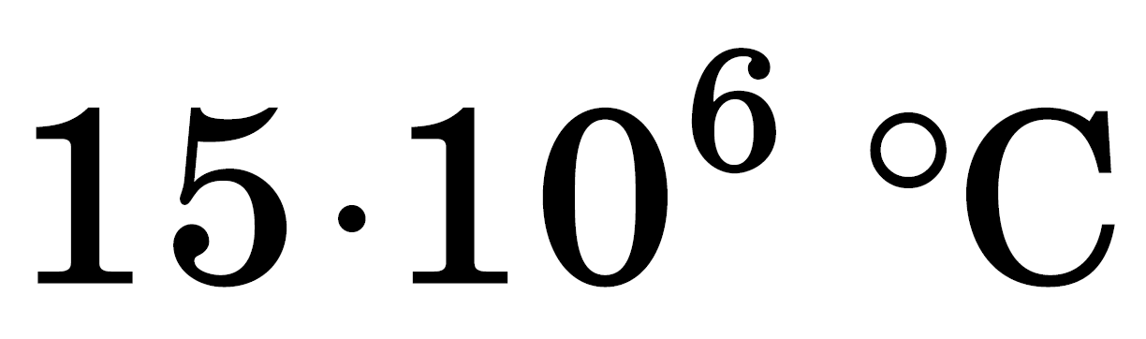
Чому термоядерна реакція така складна?
Усі ядра атомів заряджені позитивно — однойменно, тому вони відштовхуються. Це називається кулонівським бар’єром.
Як Сонце це перемагає?
Усередині зір величезна маса створює колосальний тиск і температуру (близько 15 ˑ 106 ° ). Частинки починають рухатися настільки швидко,
що при зіткненні можуть долати кулонівський бар’єр і наближатися
одна до одної.
Коли ядра зближаються настільки, що торкаються один одного, у дію вступає «ядерний клей» (сильна взаємодія), який у сотні разів сильніший за електричне відштовхування.
Фізика. 9 клас
‹#›

Slide 13




Деякі термоядерні реакції в надрах зір
Термоядерні реакції в надрах зір — це справжня «космічна кухня»,
де під дією колосальної температури та тиску легкі елементи перетворюються
на більш важкі, вивільняючи енергію, що змушує зорі світити мільярди років.
Протон-протонний цикл (p-p цикл) — головне джерело енергії для зір типу Сонця.
Крок 1: два протони зливаються, утворюючи дейтерій
та випромінюючи позитрон і нейтрино. (Дізнатися про позитрон і нейтрино буде вашим домашнім завданням.)
Крок 2: дейтерій захоплює ще один протон, утворюючи легкий ізотоп Гелію–3 та випромінюючи гамма-квант.
Крок 3: Два ядра Гелію–3 зливаються, утворюючи стабільне ядро Гелію–4 та вивільняючи два вільних протони.
Фізика. 9 клас
‹#›

Slide 14
Деякі термоядерні реакції в надрах зір
CNO-цикл (вуглецеве-азотно-кисневий)
У масивніших і гарячіших зорях перетворення водню на гелій відбувається за участю вуглецю, азоту та кисню, які виконують
роль каталізаторів.
Ядро Вуглецю–12 послідовно захоплює протони, перетворюючись
на ядра азоту та кисню, але наприкінці циклу знову вивільняється Вуглець–12 і ядро гелію.
Фізика. 9 клас
‹#›

Slide 15
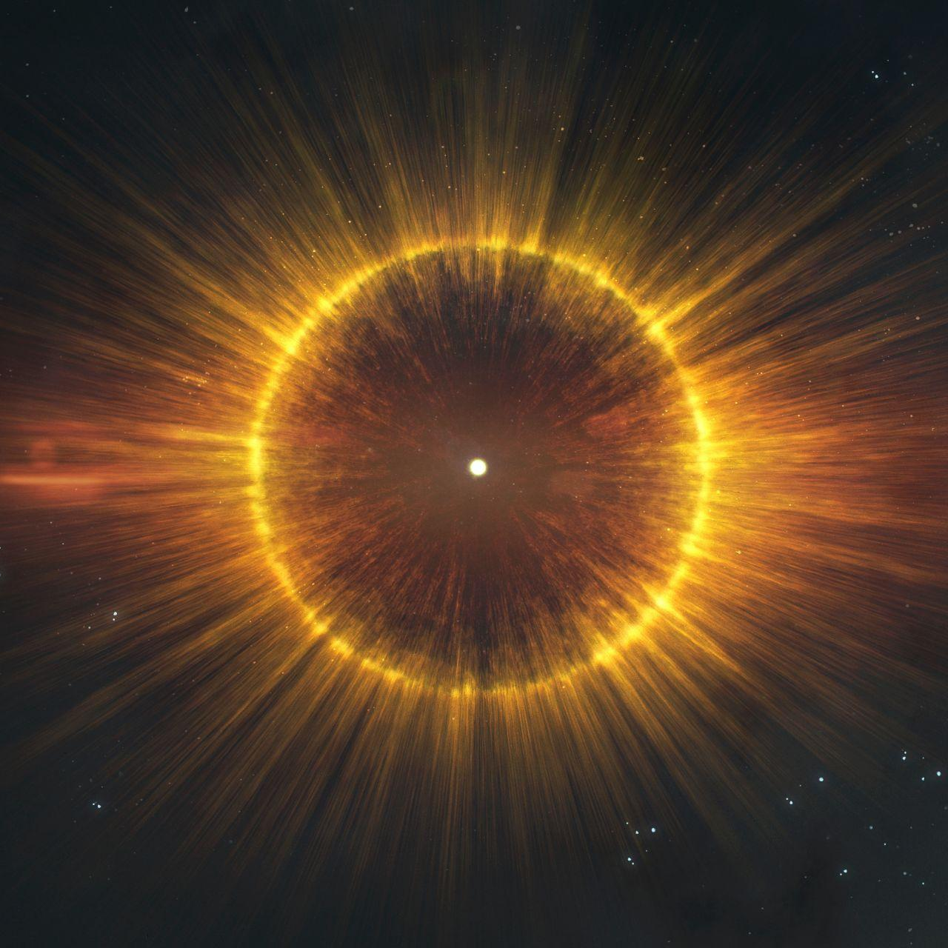
Деякі термоядерні реакції в надрах зір
У надмасивних зорях перед вибухом температура настільки висока, що починаються реакції синтезу більш важких елементів: неону та магнію
з вуглецю, кремнію з кисню.
Фінальний етап — утворення заліза.
Оскільки залізо є найстабільнішим ядром, подальший синтез не виділяє енергію, а поглинає її, через що середина зорі починає охолоджуватися.
Це призводить до гравітаційного колапсу зорі — швидке стиснення зорі під дією власної гравітації.
Фізика. 9 клас
‹#›

Slide 16
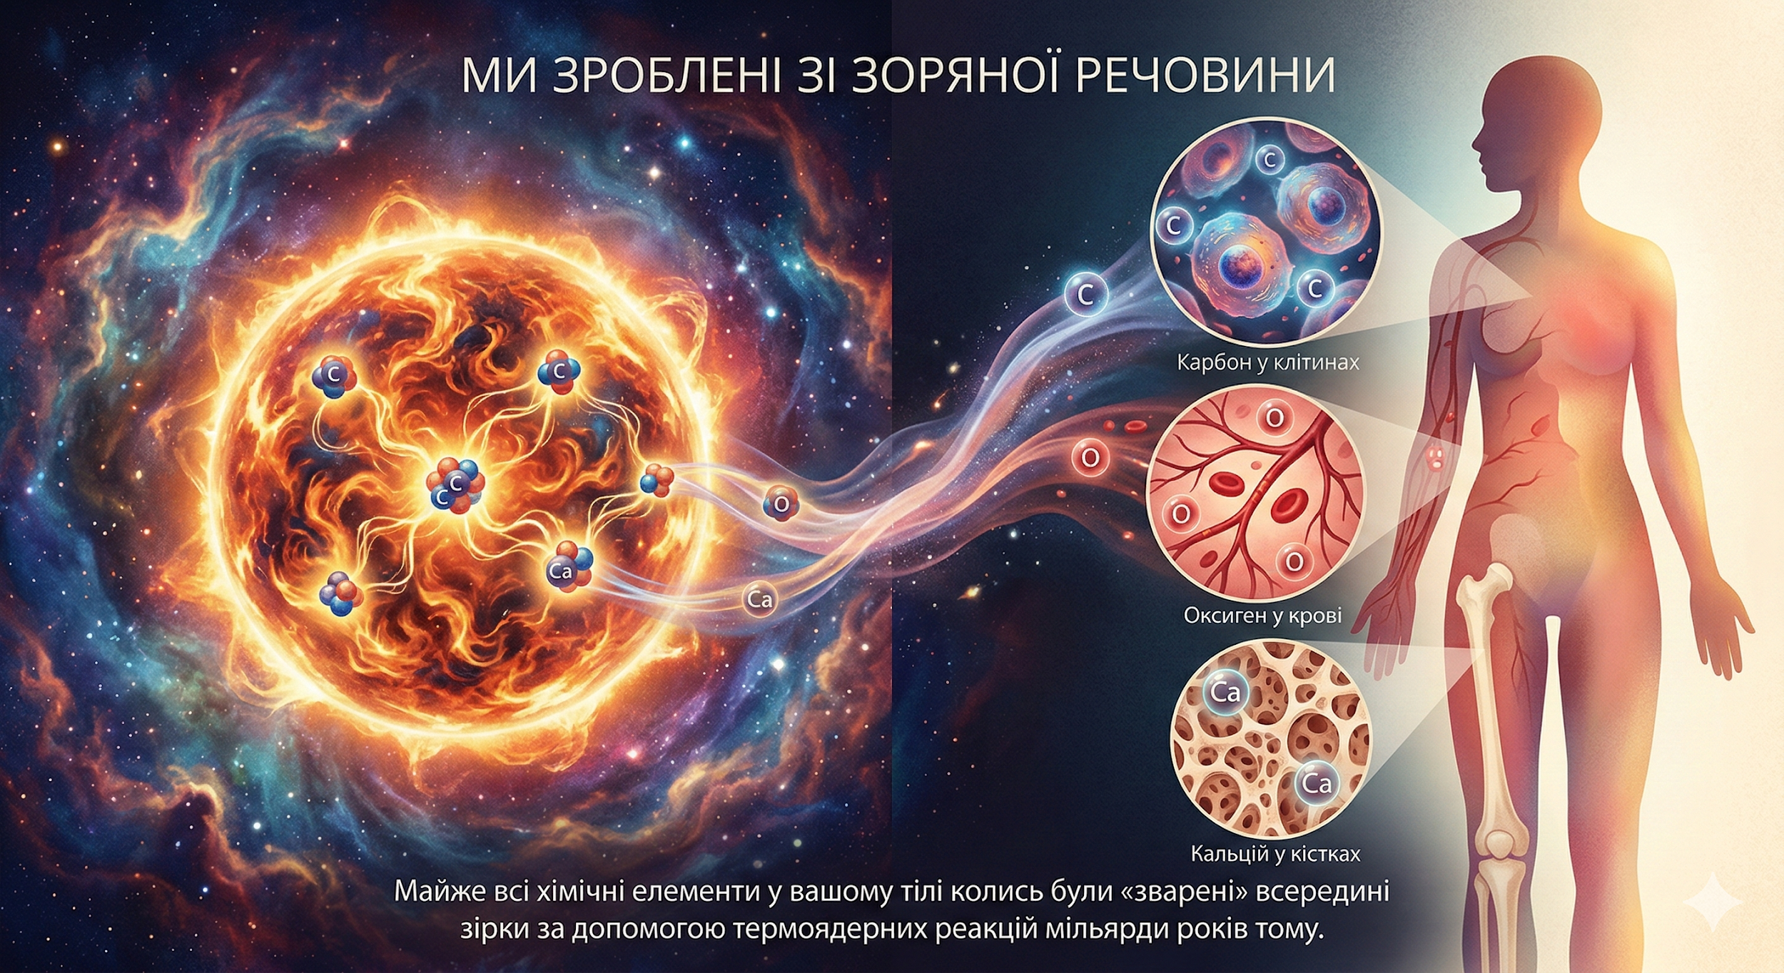

Ми — діти зір!
Майже всі хімічні елементи в нашому тілі (вуглець у клітинах, кисень у крові, кальцій у кістках) мільярди років тому були «зварені» всередині зорі
за допомогою термоядерних реакцій.
Фізика. 9 клас
‹#›

Slide 17
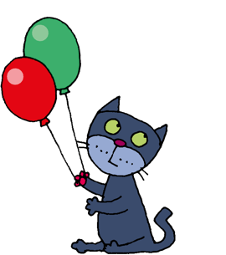
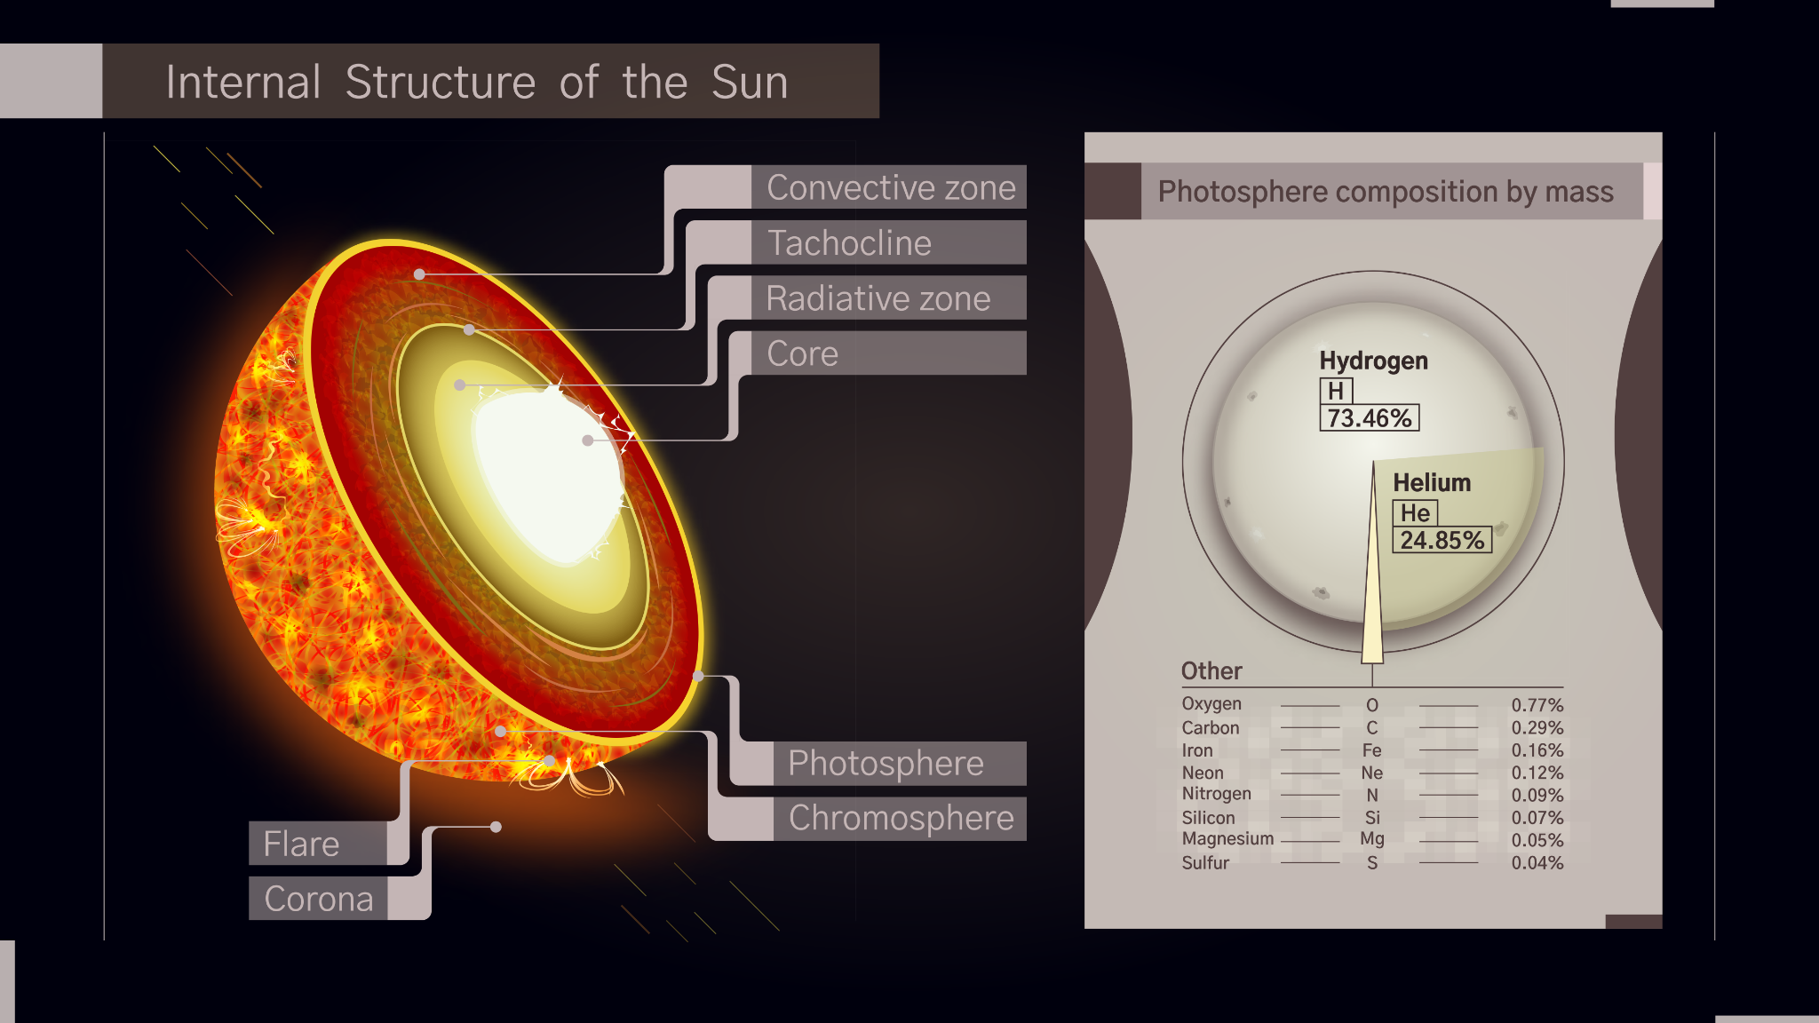
Сонце
Сонце перебуває в стані гідростатичної рівноваги: гравітація намагається стиснути зорю всередину, а величезна сила тиску, що виникає внаслідок термоядерних реакцій, прагне розірвати її назовні.
Ці дві сили врівноважують одна одну вже близько 4,5 млрд р.
Фізика. 9 клас
‹#›

Slide 18
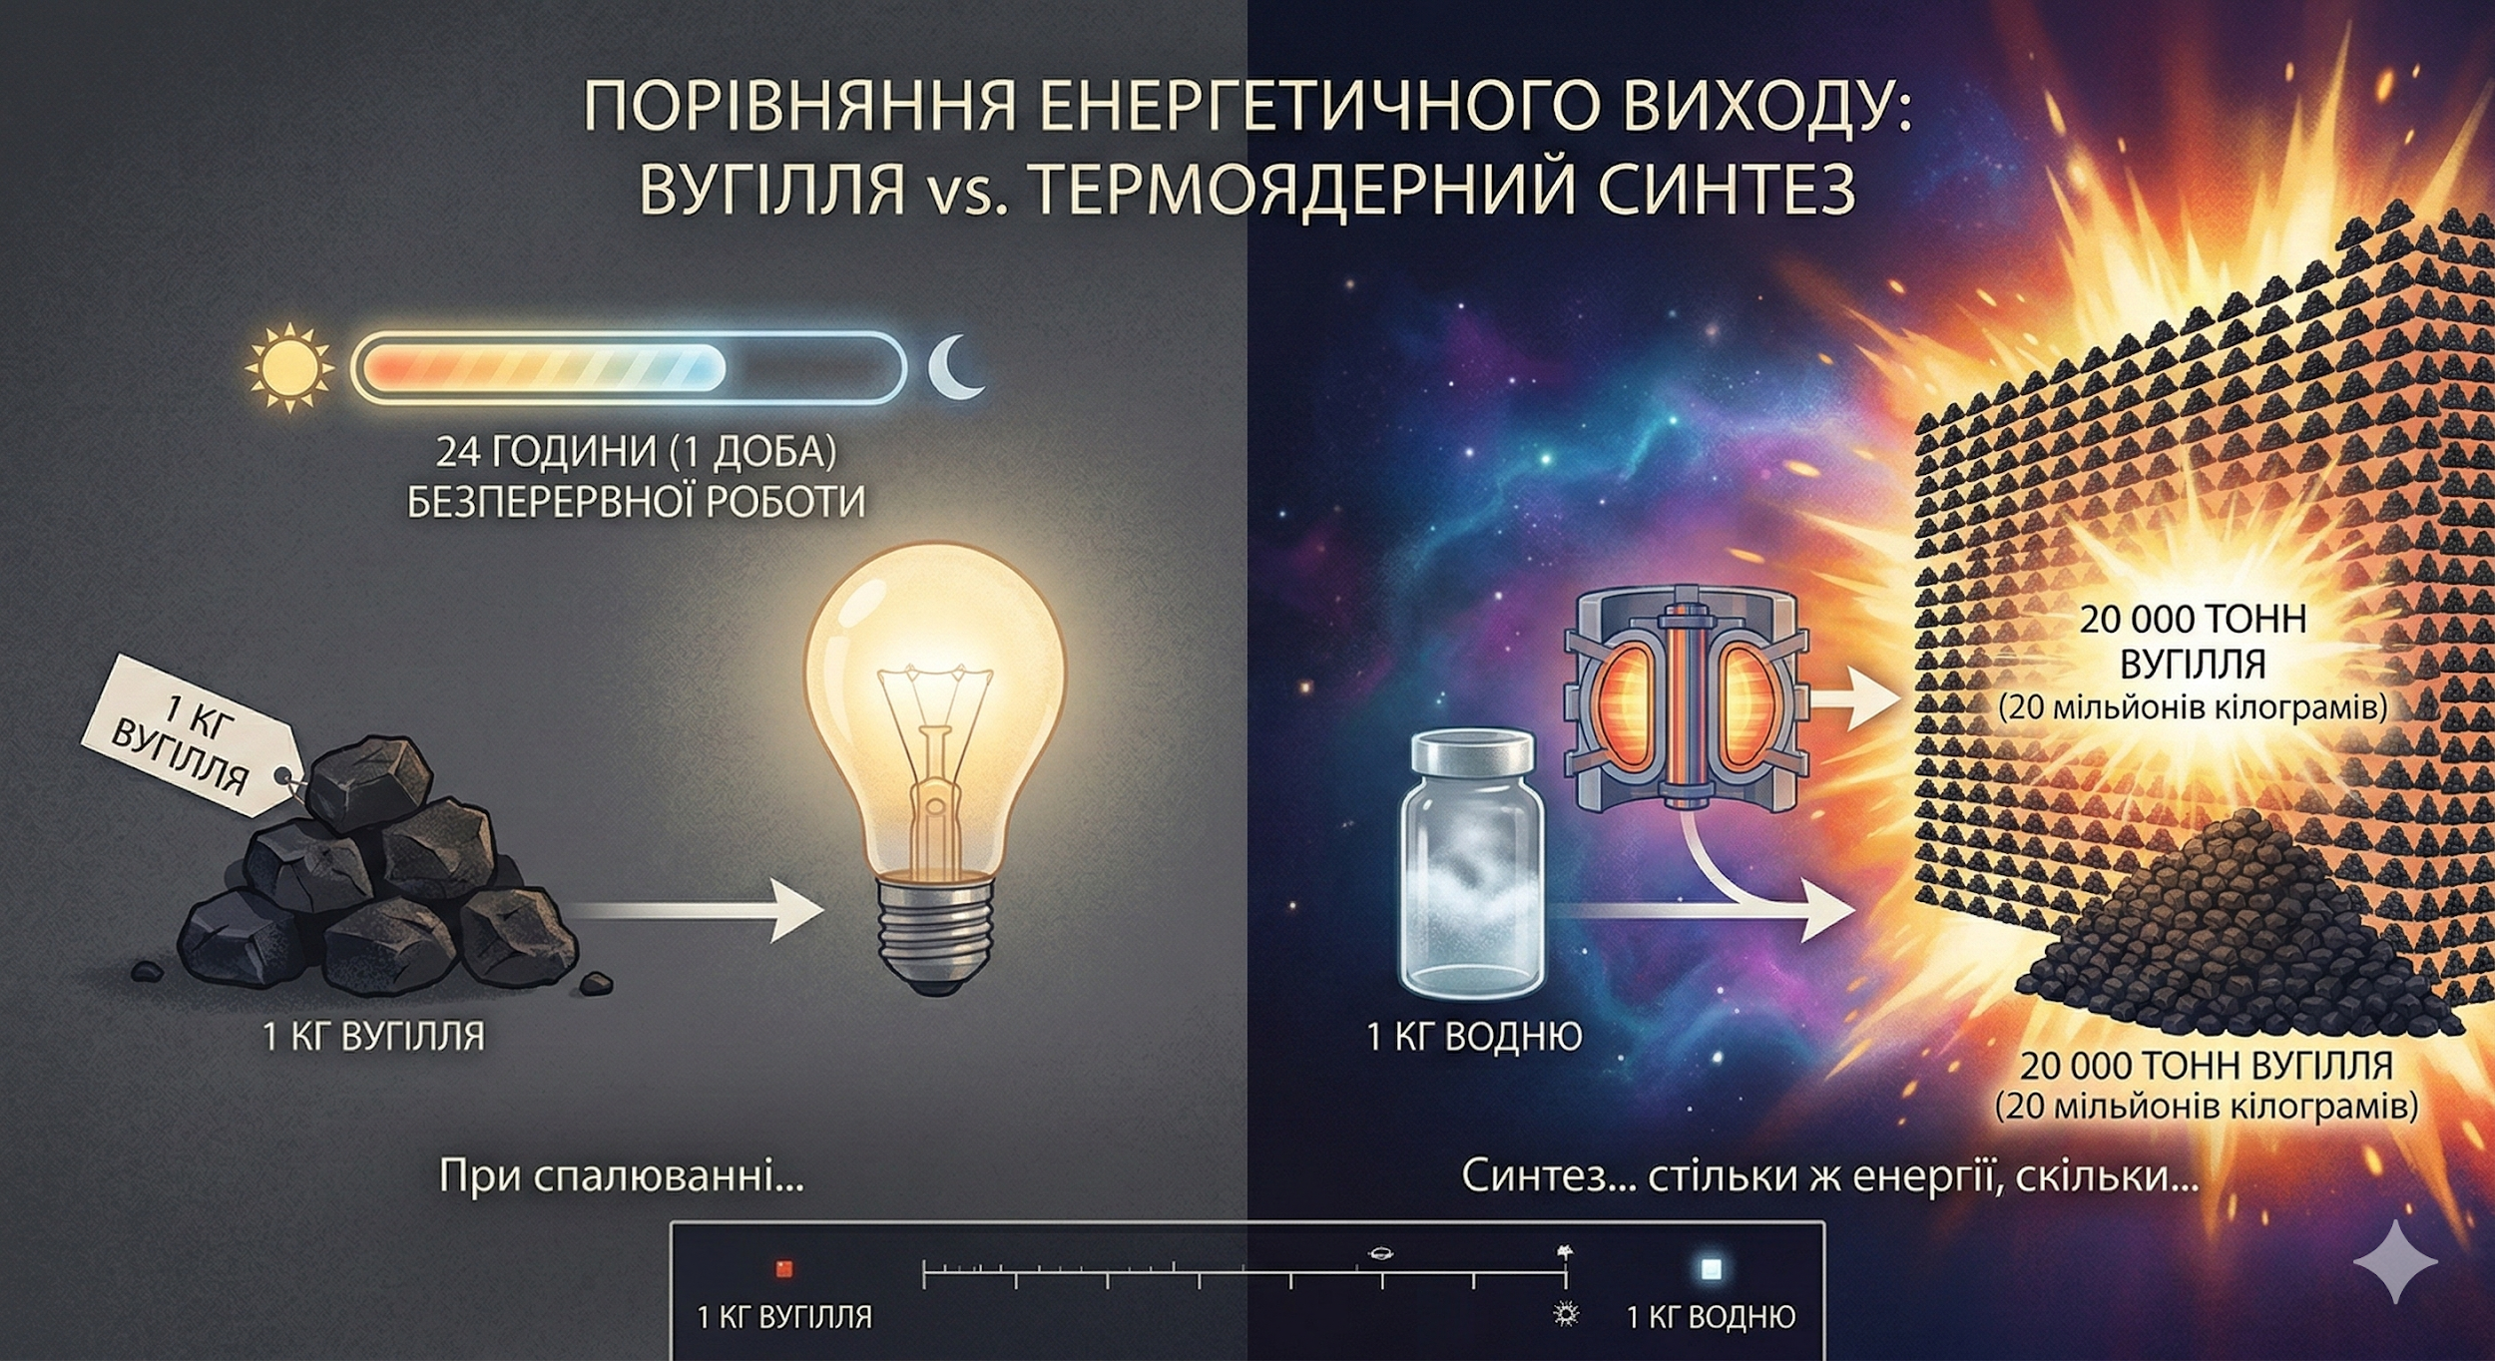
«Сонце в колбі»
Порівняймо енергетичний вихід хімічної реакції горіння кам’яного вугілля та термоядерної реакції синтезу водню.
При спалюванні 1 кг вугілля виділяється стільки енергії,
що її вистачить на роботу
лампочки протягом доби.
При термоядерному синтезі
1 кг водню виділиться енергія, еквівалентна спалюванню
20 000 т вугілля!
Фізика. 9 клас
‹#›

Slide 19

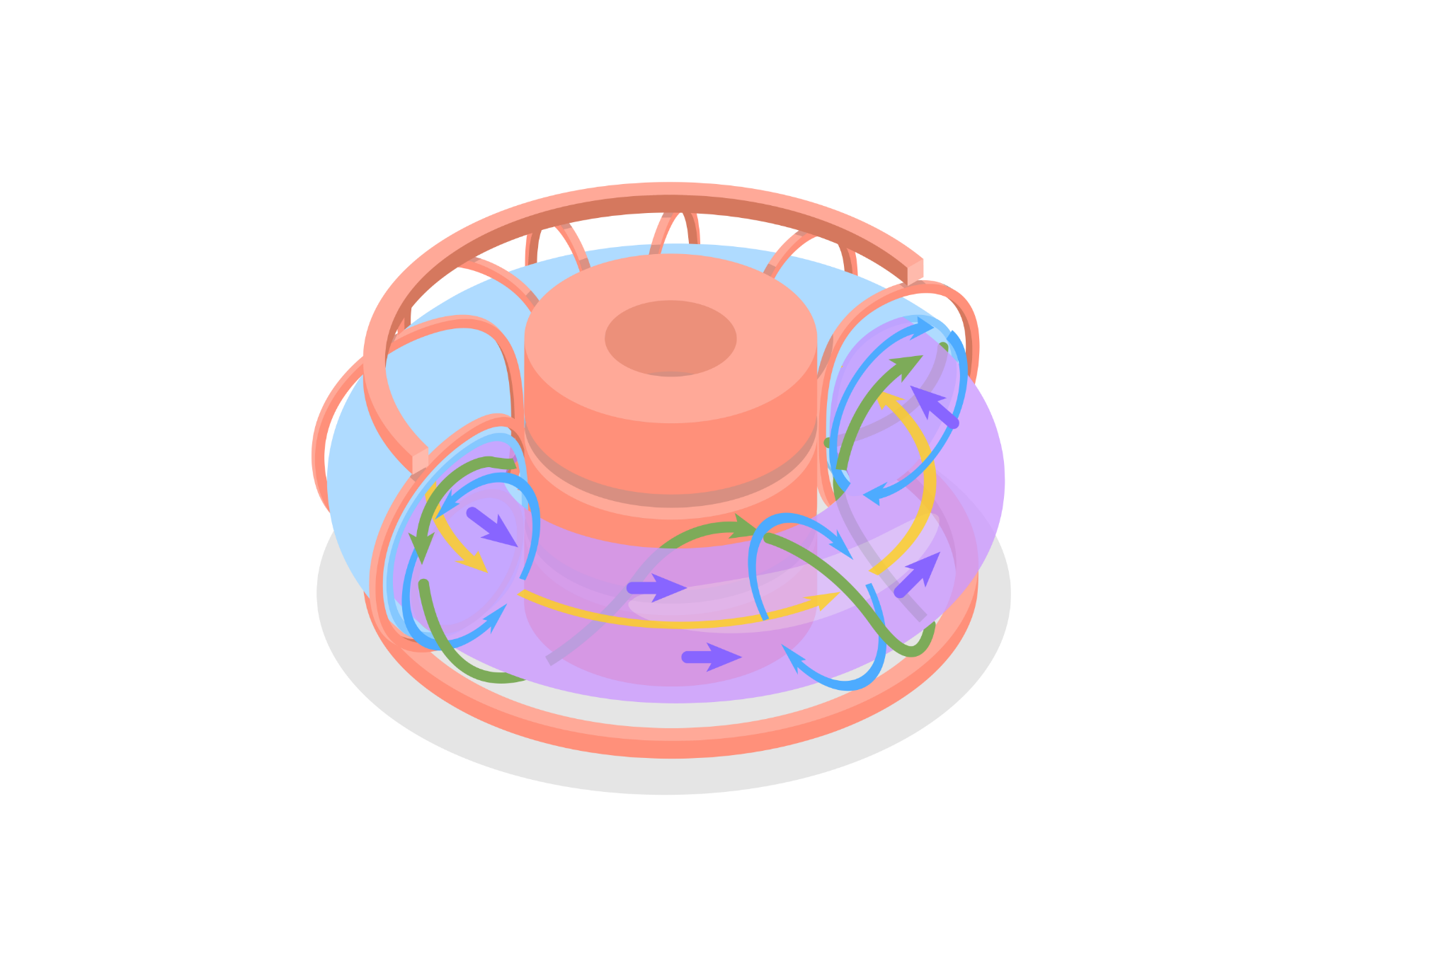
«Сонце в колбі»
Основні реакції, які вчені успішно відтворили
в установках типу Токамак і стеларатор:
1. Реакція Дейтерій + Тритій (D–T) —
найбільш вивчена та перспективна для майбутньої енергетики. Вона може відбутися
за відносно «низьких» температур — близько 10⁶ °C.
Результат: утворюється ядро гелію та швидкий нейтрон.
На цій реакції базується проєкт ITER, де вперше отримали більше енергії, ніж витратили на запуск.
Хоча зорі використовують протон-протонний цикл, люди виявилися «хитрішими», підібравши суміші (D–T), які горять набагато яскравіше й швидше.
‹#›

Slide 20
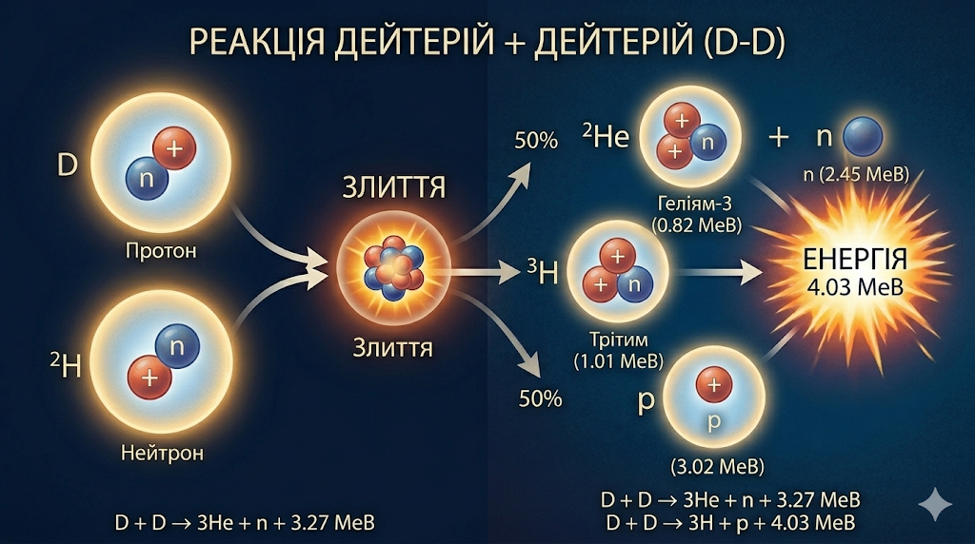
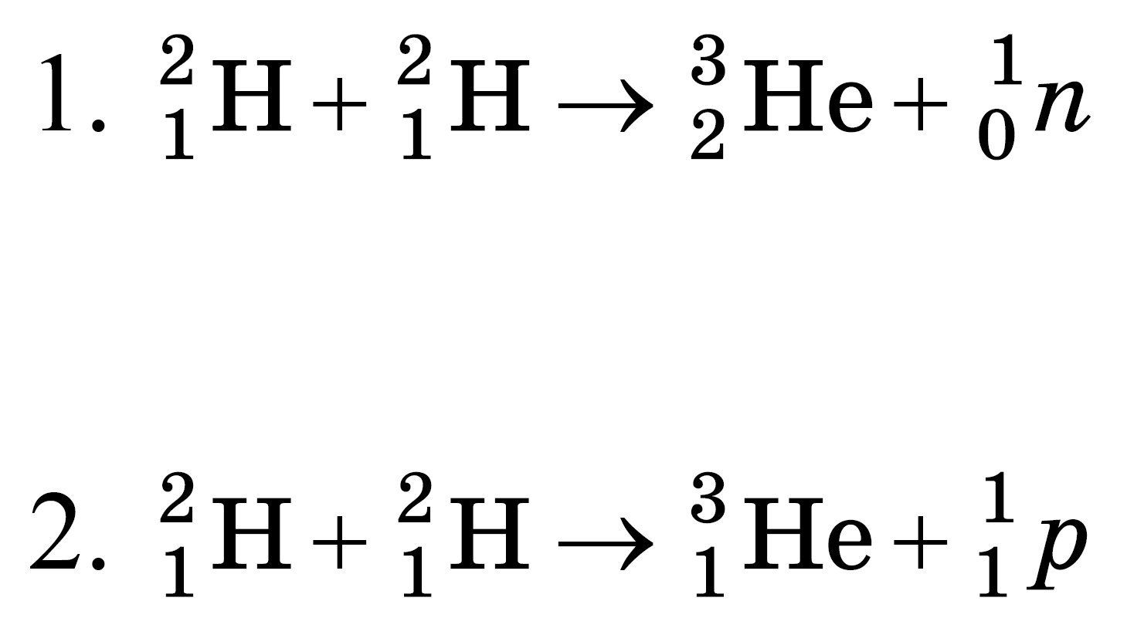
«Сонце в колбі»
2. Реакція Дейтерій + Дейтерій (D–D)
приваблива тим, що дейтерій можна легко добувати зі звичайної води, на відміну
від тритію, який є дефіцитним.
Проте для цієї реакції потрібні значно вищі температури, ніж для D–T синтезу.
Реакція регулярно проводиться
на дослідницьких токамаках для вивчення фізики плазми.
Фізика. 9 клас
‹#›

Slide 21

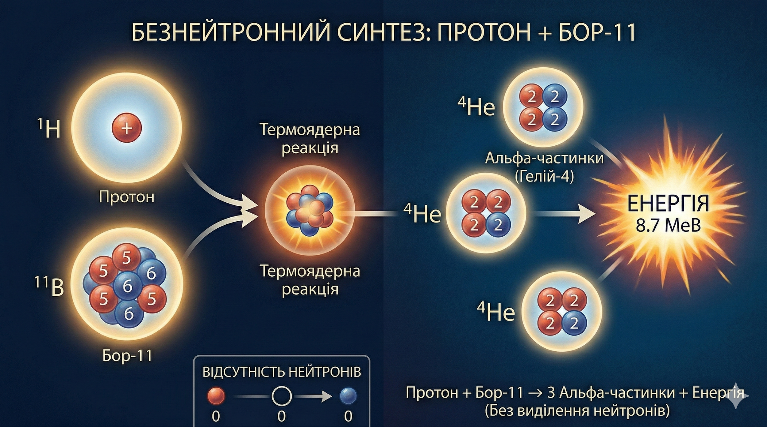
«Сонце в колбі»
3. Безнейтронний синтез (протон + Бор-11)
На відміну від попередніх реакцій, ця не випускає нейтронів, що роблять конструкцію реактора радіоактивною.
Енергія виділяється у вигляді заряджених частинок (ядер гелію), що дозволяє перетворювати
її на електрику безпосередньо, без кип’ятіння
води та турбін.
У 2023 р. компанія TAE Technologies разом
із японськими вченими вперше експериментально підтвердили протікання цієї реакції в магнітній пастці.
4. Реакція Дейтерій + Гелій-3 (D–He3)
є ще одним варіантом безнейтронного термоядерного синтезу. Гелій-3 надзвичайно
рідкісний на Землі (його планують видобувати на Місяці), проте в лабораторіях
його використовують для точних фізичних вимірювань.
‹#›

Slide 22
Порівняймо
Реакція | Паливо | Температура запуску | Переваги (Плюси) | Виклики (Мінуси)
D + T | Дейтерій + Тритій | 100 млн °C | Найпростіша для запуску; виділяє багато енергії | Випускає нейтрони, що створюють радіацію; тритій дуже дорогий і рідкісний
D + D | Дейтерій + Дейтерій | 400–500 млн °C | Паливо можна брати прямо з океану, воно практичне невичерпне | Потребує набагато вищих температур, ніж D–T реакція
D + He–3 | Дейтерій + Гелій-3 | 500–600 млн °C | Майже не створює радіоактивного випромінювання, виробляє мало нейтронів | Гелій-3 майже відсутній на Землі (треба видобувати на Місяці)
p + B–11 | Протон + Бор–11 | > 1 млрд °C | Безнейтронна: енергію можна перетворювати на електрику без нагріву турбін | Потребує екстремальних температур, які важко втримати в реакторі
‹#›

Slide 23
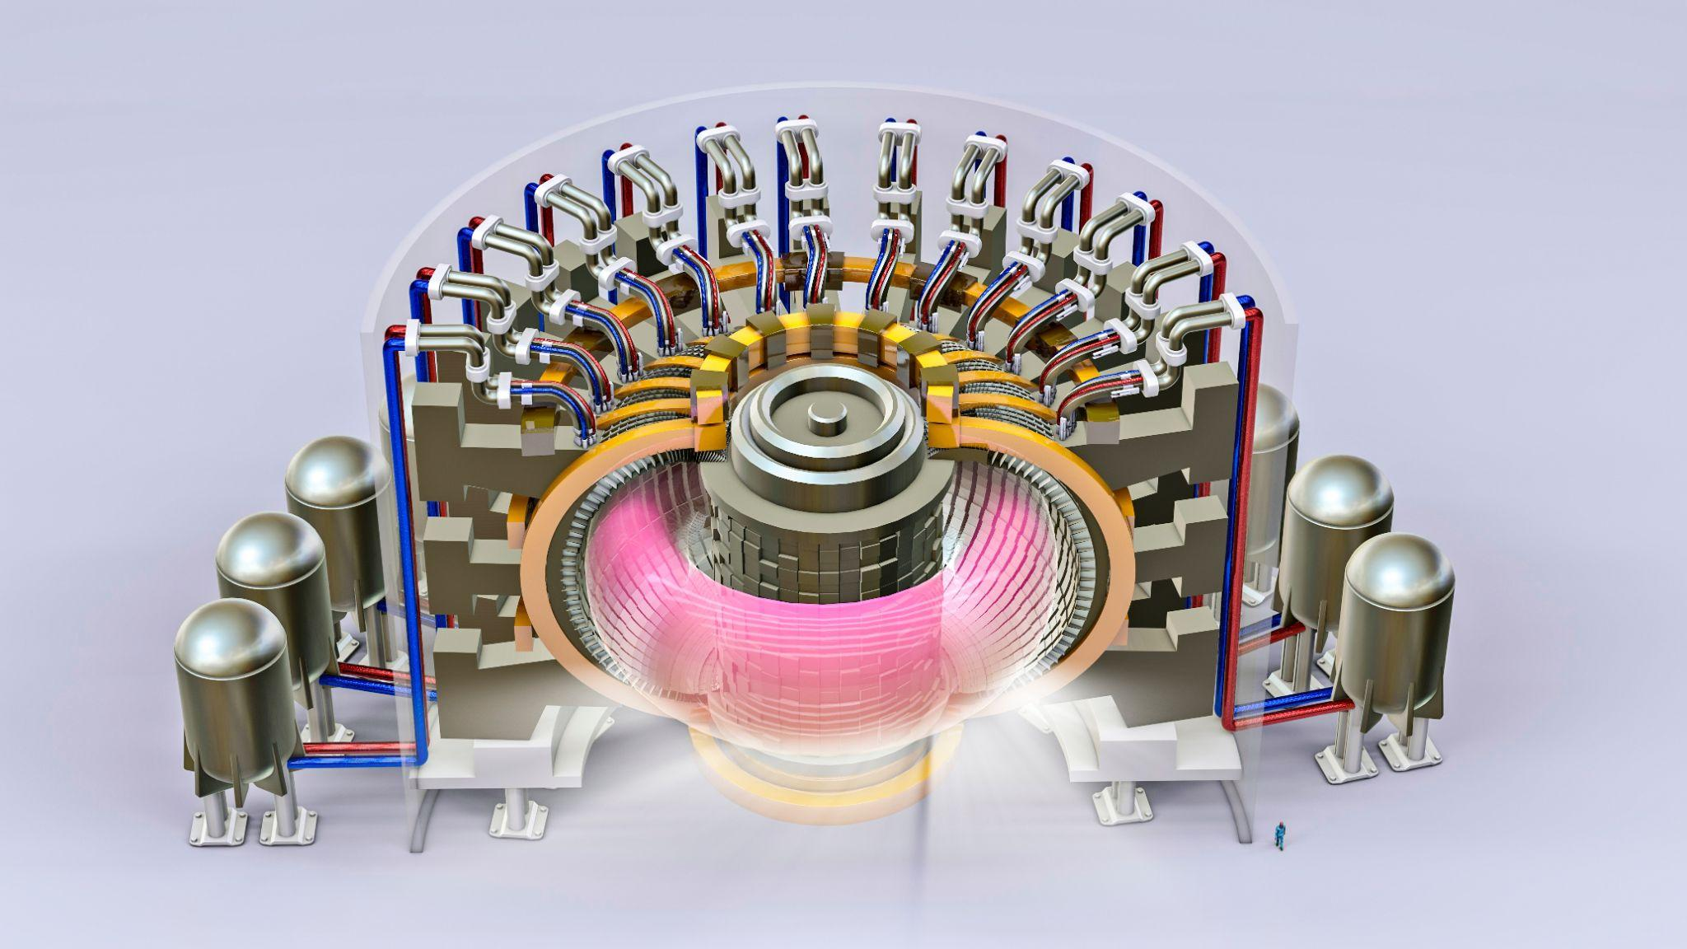
Чому досі немає термоядерних електростанцій?
Проблема контейнера — немає матеріалу, здатного витримати температуру десятки мільйонів градусів Цельсія.
Магнітна пастка (Токамак) тримає розпечений газ (плазму) не стінками, а магнітним полем у повітрі, щоб він не торкався стінок.
Енергетичний баланс — поки що на розігрів плазми витрачається значно більше енергії, ніж виділяється від реакції.
Фізика. 9 клас
‹#›

Slide 24

Чому вчені обирають різні шляхи?
D–T (Дейтерій–Тритій) — це «синиця в руках».
Ми вже вміємо запускати цю реакцію, і саме на ній працюватиме міжнародний реактор ITER.
Магнітна пастка (Токамак) тримає розпечений газ (плазму) не стінками,
а магнітним полем у повітрі, щоб він не торкався стінок.
Безнейтронний синтез (p–B-11) — це «журавель у небі».
Якщо ми його опануємо, електростанції стануть абсолютно чистими, компактними та зможуть працювати прямо в центрах міст,
оскільки вони не створюватимуть небезпечного випромінювання.
Фізика. 9 клас
‹#›

Slide 25

Робота в групах
Уявіть, що ви — інвестор.
Ви вкладете гроші в технологію, яка працює вже зараз, але потребує дорогого палива (D–T), чи в ту, що потребує видобутку палива на Місяці (D–He-3), але є екологічно ідеальною?
Фізика. 9 клас

Slide 26
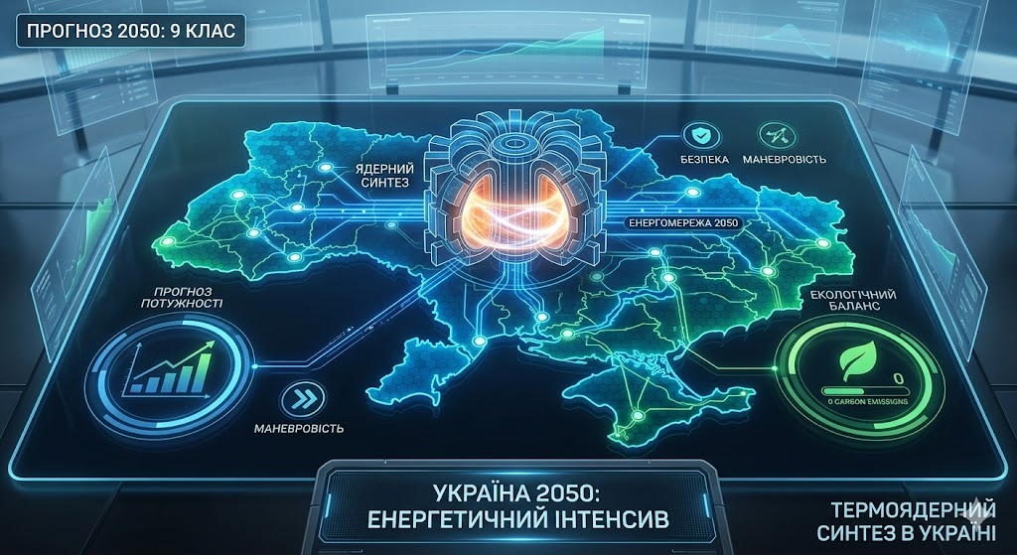
Рефлексія «Енергетичний прогноз 2050»
Напишіть одним реченням свій прогноз:
«У 2050 р. Україна
відмовиться від ...
на користь ... ,
тому що...»
Фізика. 9 клас
‹#›

Slide 27

Домашнє завдання
Опрацювати презентацію:
  1) знати, що спільного та відмінного між ядерними реакціями поділу та термоядерним синтезом;
  2) уміти пояснювати, звідки зорі беруть енергію;
  3) розуміти проблеми, які заважають ученим побудувати термоядерні електростанції.
Виконати письмово в зошиті завдання 3 вправи № 34.
Скориставшись інтернет-ресурсами, дізнатися про елементарні частинки позитрон і нейтрино (що це за частинки та які їхні властивості).
Фізика. 9 клас
‹#›

Slide 28
Список використаних джерел
Фізика : підруч. для 9 кл. закл. загал. серед. освіти / [В. Г. Бар’яхтар, Ф. Я. Божинова, С. О. Довгий, М. М. Кірюхін, О. О. Кірюхіна]; за ред. С. О. Довгого. — Харків : Вид-во «Ранок», 2026 — 288 с. : іл
Інтернет-ресурс https://ua.izzi.digital/#/
Інтернет-ресурс Wikipedia https://uk.wikipedia.org › wiki
Фізика. 9 клас
‹#›

